Slide 1
Использование инструментов программы Skype на уроках музыки и искусства при дистанционном обучении детей с ОВЗ и инвалидностью
И.А.Немцева
учитель музыки и искусства
первой квалификационной категории
МОУ "Быковская СОШ №15", Раменский м.р
ind.iraa@yandex.ru

Slide 2
Дистанционное обучение - современная форма обучения для детей c OВЗ и инвалидностью. Учитывая индивидуальные возможности каждого ребенка с ОВЗ, разработана индивидуальная технологическая карта урока, где предусмотрено применение разнообразных методов обучения и педагогических технологий (информационные, развивающие, личностно- ориентированные технологии, проблемный и исследовательский методы).

Slide 3
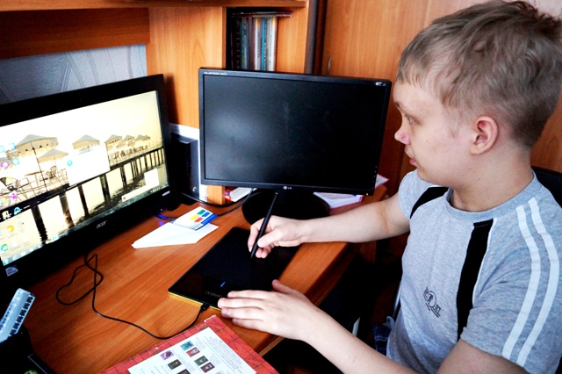
Главная цель уроков - дать обучающимся "ключ" к восприятию искусства.

Slide 4
Задачи обучения:
- мотивация знакомства с искусством, осознание роли музыки и искусства в повседневной жизни человека вообще и в своей собственной;
- формирование целостного представления о мировом музыкальном искусстве;
- постижение произведений золотого фонда русского и зарубежного искусства;
- социализация детей с ОВЗ через изучение произведений искусства.

Slide 5
Средства дистанционного образования
Чтобы была возможность осуществить дистанционное обучение в школе, необходимо иметь: • компьютер с подключением к сети интернет и веб-камерой; • интернет должен быть скоростным; • программное обеспечение с видеосвязью и наличие мессенджера; • сайт для управления процессом обучения.

Slide 6
Cовременные функции интернета предоставляют неограниченные возможности в поиске музыкальных иллюстраций к уроку. Причем, в некоторых случаях музыкальные фрагменты сопровождаются на экране ярким видеорядом, который помогает в восприятии образного содержания музыкального произведения. Подобранные иллюстрации используются для поддержания, а иногда - для усиления драматургического развития музыкального произведения.

Slide 7
В некоторых случаях иллюстрация на экране используется как статическая заставка (например, портреты авторов), и тем самым обучающемуся предоставляется возможность создать свой собственный образ или несколько образов.

Slide 8
В других случаях учителем подбирается такой видеоряд, который удивляет и заставляет задуматься. Этот прием используется с целью взволновать, заставить размышлять, анализировать, вынуждать давать самостоятельную оценку увиденному и услышанному на уроке.

Slide 9
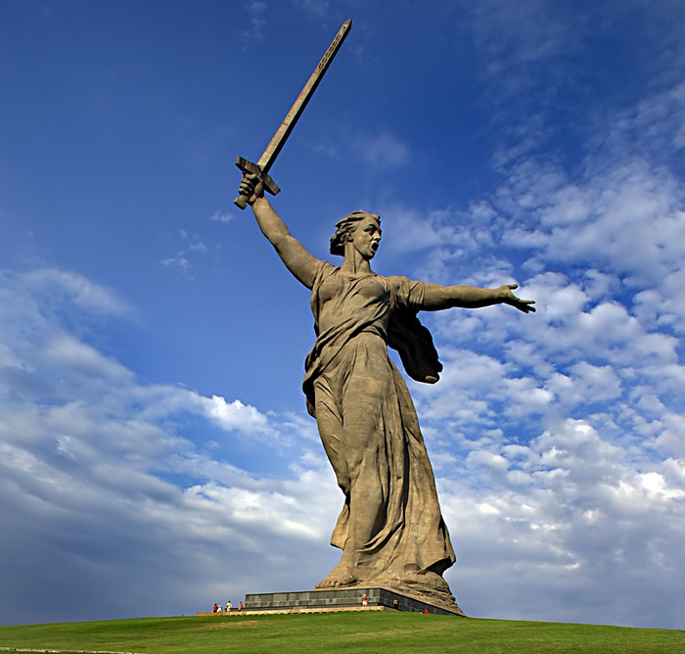
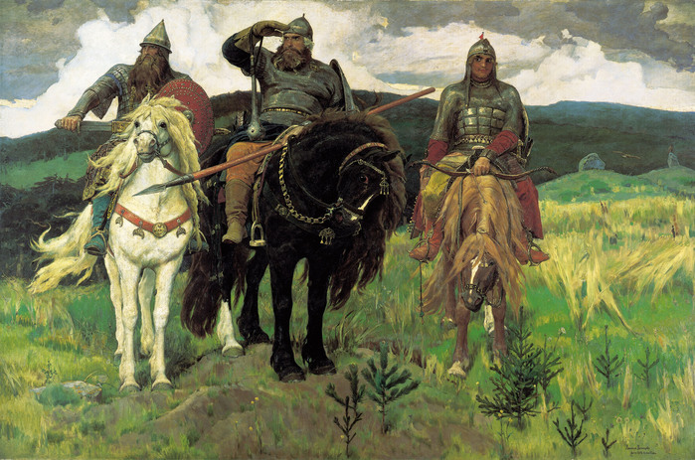
И, конечно же, показы произведений живописи, скульптуры, архитектуры, фотографии, кино максимально приближают обучающегося к прекрасному, к искусству.

Slide 10
Это становиться возможным, если воспользоваться технологическими возможностями Skype.

Slide 11
Skype - наиболее распространенный в мире мессенджер с закрытым протоколом. Предоставляет видеосвязь и видеоконференции до 10 человек. Позволяет звонить на обычные телефоны, принимать звонки. Есть версии для мобильных устройств. Skype установлен сейчас практически на каждом компьютере.
Не так давно на Хабре был опрос : " Общение в интернете, раньше и теперь ". Результаты впечатляют: если раньше (5-7 лет назад) ICQ пользовались 89% ответивших, то сейчас всего 25%. Skype же раньше пользовались 26%, теперь – 82%. Практически зеркальная картина.
Время не стоит на месте и программа
постоянно обновляется и предлагает пользователям новые функции и возможности.

Slide 12
Для включения необходимых функций Skype нужно произвести следующие операции:

Slide 13
Skype предоставляет возможность:
- общаться голосом;
- видеть собеседника;
- включать отдельные видеоролики;
- включать аудиоролики;
- вставлять и демонстрировать скриншоты, вырезанные , например, из кинофильмов;
- подготавливать и демонстрировать презентации учителем;
- отправлять и получать файлы;
- создавать конференции;
- осуществлять обратную связь, когда обучающийся демонстрирует выполненную домашнюю работу и отвечает на вопросы учителя.
Все это позволяет использовать возможности общения в условиях дистанционно удаленного обучения.

Slide 14
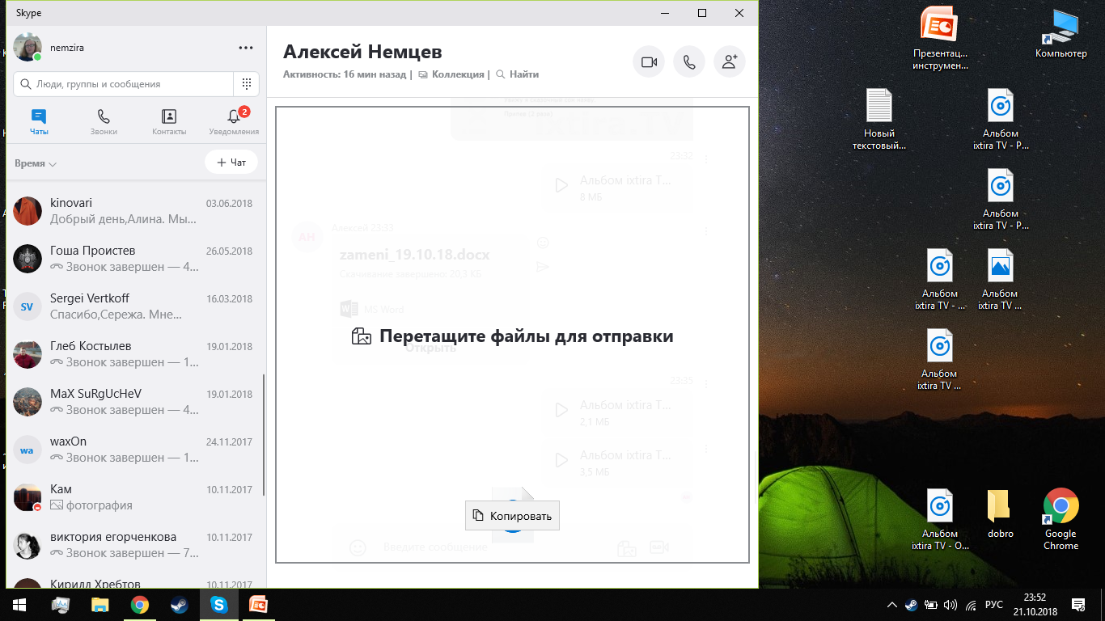
Отправка файлов в Скайпе
Зажать ЛКМ на том файле, который необходимо отправить, и перетащить в окно для сообщений в Skype.

Slide 15
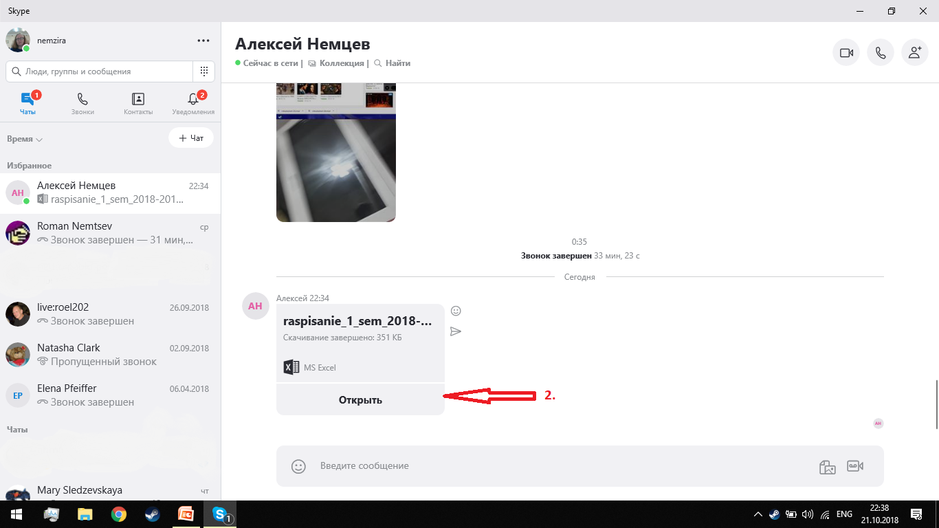
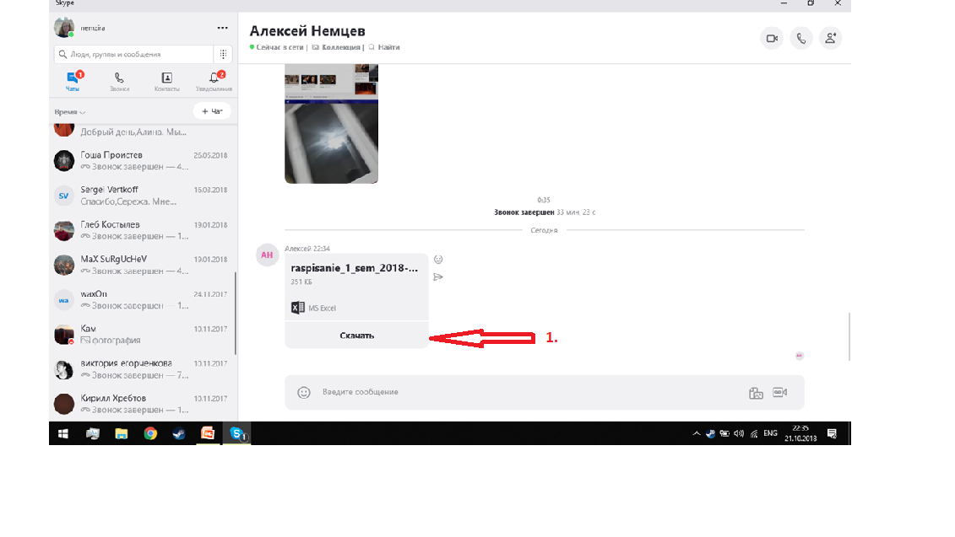
Прием файлов в Скайпе

Slide 16
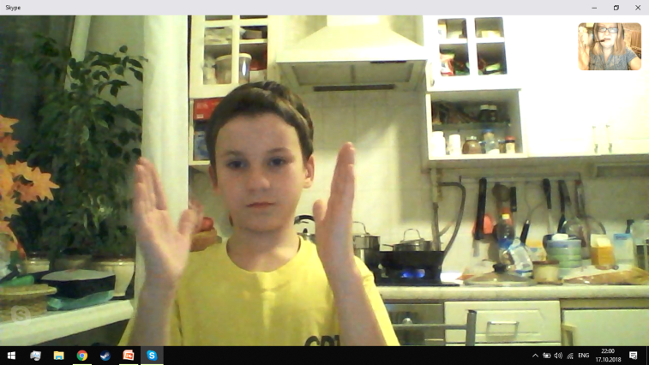
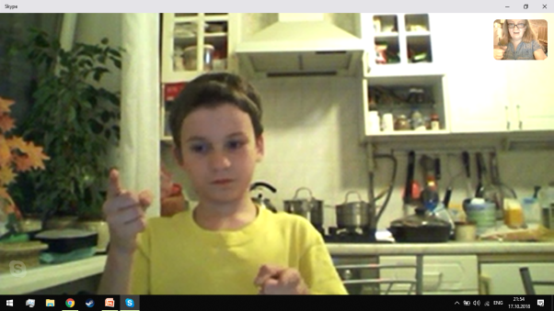
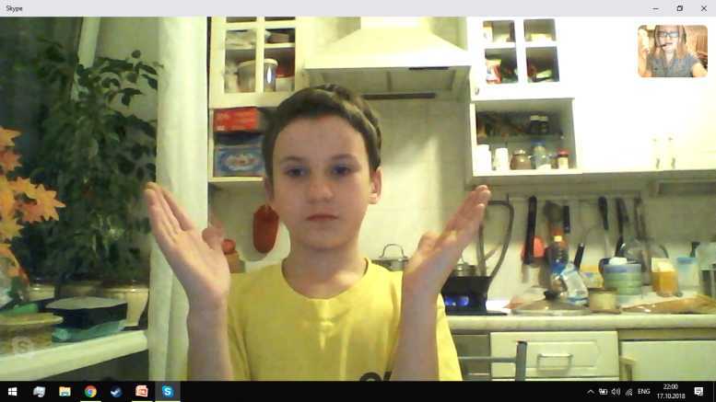
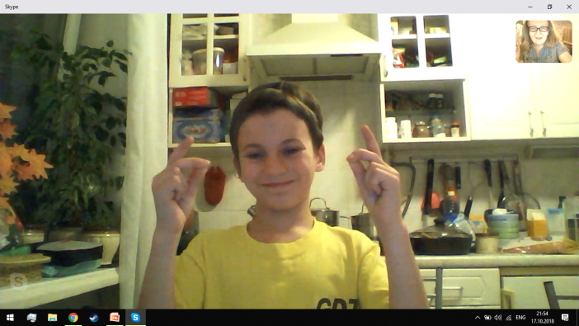
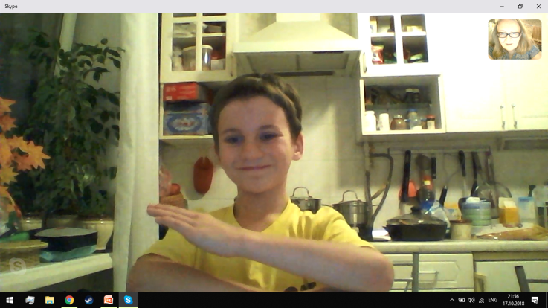
Возникает потребность искать новые возможности применения Skype в работе с детьми с ОВЗ и инвалидностью .
В планах :
- элементарное музицирование,
-"Bodypercussion",
- разучивание на первом этапе партий шумового оркестра .

Slide 17
Его популярность вполне объяснима и не вызывает сомнений. Но так ли все хорошо?
Skype как средство общения: некоторые неудобства :
- Skype любит тормозить,
- прожорлив к памяти,
- имеет проблемы со сбросом уведомлений.
Неоднозначные моменты:
Способность логиниться в один аккаунт с двух разных компьютеров является и плюсом и минусом одновременно. Но загрузка изрядного числа сообщений при медленном интернете – это не самая приятная вещь. То что Скайпом сейчас владеет Microsoft тоже может привести к разным последствиям. Есть разные мнения на этот счет, обсуждать это здесь не хотелось бы, но нельзя было не упомянуть этот факт.

Slide 18
Перспективы:
Кстати, какие-то сдвиги по улучшению чата все-таки ведутся. Кто знает, во что превратится Skype в будущем? Возможно, в скором времени, все вышесказанное будет уже неактуально. А в данный момент выбора нет.
Еще Аристотель отметил, что " человек есть общественное животное ". Если верить опросу и на самом деле число использующих для общения Skype столь велико, так или иначе придется его ставить и терпеть некоторые неудобства или искать альтернативу.

Slide 19
Mail.Ru Агент
Российский мессенджер с возможностями
голосовой и видео связи, звонков на обычные
телефоны, отправки SMS, обмена файлами.

Slide 20
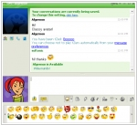
ICQ
Популярный на отечественном интернет-пространстве мессенджер с возможностью аудио и видео связи.
Работает под Windows и Mac, имеет приложения для мобильных устройств на всех популярных платформах (iOS, Android, Symbian, Java, BlackBerry, Windows Mobile).

Slide 21
Conferendo
Приложение+сервис для видеосвязи. Позволяет организовывать бесплатные многоточечные видеоконференции 3-на-3 и вебинары до 20 участников

Slide 22
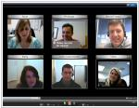
ooVoo
Бесплатный сервис для видео и аудио конференций. Позволяет организовывать многопользовательские конференции, записывать ход встречи, пересылать видеосообщения и файлы. Требует установки клиента

Slide 23
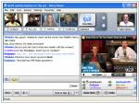
Paltalk
Бесплатный видеочат. Можно создавать приватные комнаты. Одновременно поддерживает до 10 видеопотоков

Slide 24
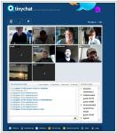
TinyChat
Бесплатный многопользовательский видеочат (до 12 участников с видео). Позволяет настраивать дизайн чат-комнаты, модерировать видеочат, устанавливать виджет чата на свой сайт.

Slide 25
VideoMost
Программный продукт для организации многоточечных Full HD видео конференций через браузер, клиентское приложение или Android/iOS в корпоративной сети или через Интернет. Функционал продукта включает мобильный мессенджер, средства совместной работы с документами, проведение голосований, Whiteboard и возможность простой и быстрой интеграции с электронным дневником и журналом. Позволяет проводить полноценное видео-интерактивное дистанционное обучение.

Slide 26
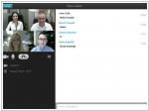
iMind
Online сервис для организации видеоконференций. Высокое качество видео, подключение неограниченного количества участников, легкий в освоении пользовательский интерфейс, наличие широких функциональных возможностей для организации виртуальных встреч.

Slide 27
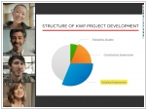
GoToMeeting
Онлайн сервис для веб-конференций. Позволяет проводить неограниченное число встреч за фиксированную месячную плату: рассылать приглашения, показывать презентацию и совместно работать над документами и приложениями, записывать и воспроизводить ход встречи. Есть встроенная HD видеосвязь на 6 человек. Интеграция с MS Office.

Slide 28
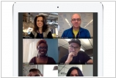
Amazon Chime
Сервис видеосвязи, обеспечивающий высокое качество и уровень безопасности. Поддерживает чат, трансляцию экрана, запись видеовстреч, интеграцию с почтой и Active Directory, мобильные приложения. Есть бесплатная версия.

Slide 29
Vidyo
Решение для видеоконференций, видеозвонков и совместной работаты с документами. В качестве оконечного оборудования в системе Vidyo выступает персональный компьютер с веб-камерой и гарнитурой. Вся аппаратная часть системы состоит лишь из одного сетевого устройства.

Slide 30
3CX WebMeeting
Система видеоконференций и веб конференций для небольших компаний, основанная на открытых стандартах. Работает на Windows Server

